Slide 1
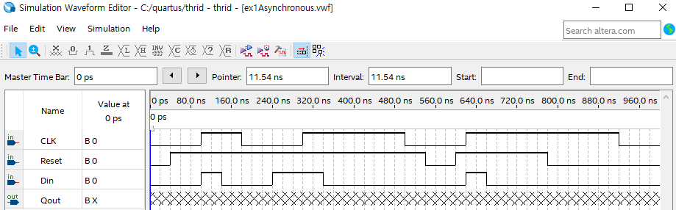
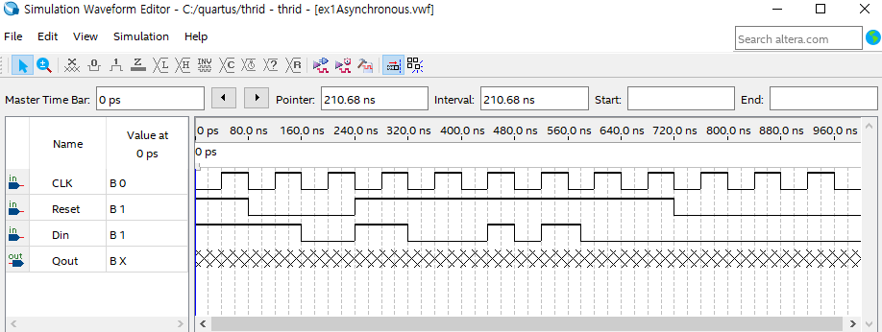
실습 1
다음 회로의 동작을 확인하시오
Quartus로 비동기/동기 D flip-flop의 실제 Qout의 출력을 확인하시오
① Clock Asynchronous
② Clock Synchronous

Slide 2
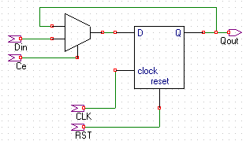
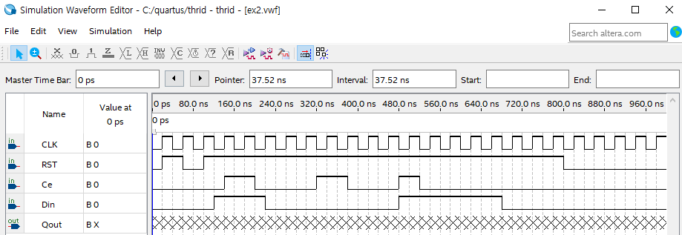
실습 2
다음 회로의 동작을 확인하시오
① Clock Asynchronous

Slide 3
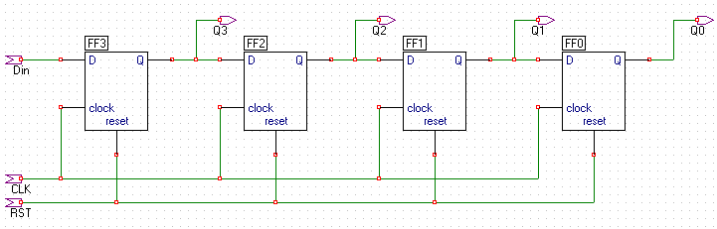
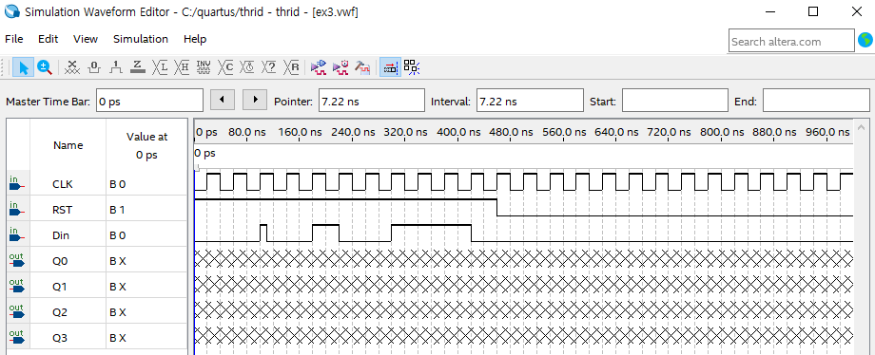
실습 3
다음 회로의 동작을 확인하시오
① Clock Asynchronous

Slide 4
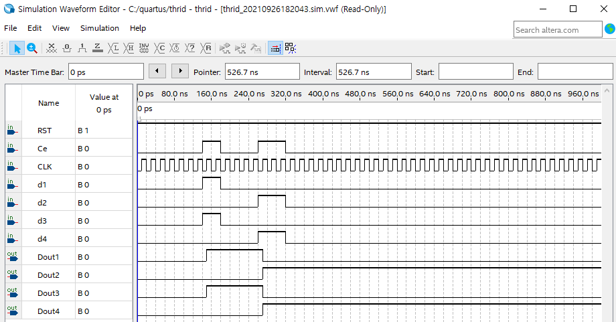
실습 4
다음 회로의 동작을 확인하시오
입력 : Ce, [3:0] Din, CLK, RST
출력 : [3:0] Dout
Ce가 0이면 현재 값을 유지하고, Ce가 1이면 [3:0] Din의 값으로 초기화되는 4bit Register
Ce
4bit
Register
[3:0] Dout
[3:0] Din
CLK
RST

Slide 5
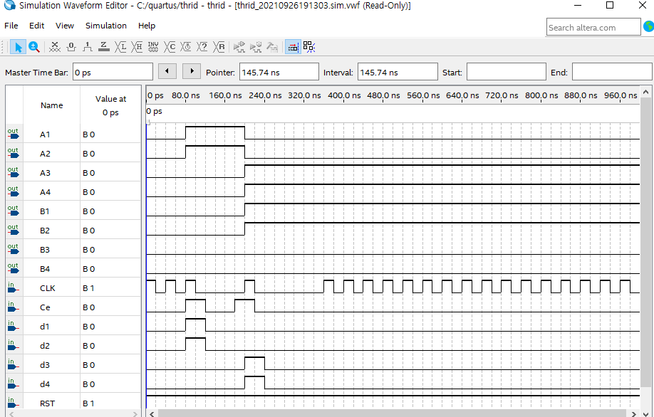
실습 5
다음 회로의 동작을 확인하시오
입력 : Ce, [3:0] Din, CLK, RST
출력 : [3:0] A, [3:0] B
Ce가 0이면 현재 값(Dout)을 유지하고, Ce가 1이면 [3:0] Din의 값이 Shift 되는 4bit Register
B는 첫번째 레지스터의 출력 값(중간 값)
A는 두번째 레지스터의 출력 값(Shift Register의 결과 값)
Ce
4bit x 2
Register
[3:0] A
[3:0] Din
[3:0] B
CLK
RST

